Slide 1
Обзор цифровых ресурсов для знакомства дошкольников с культурой города Владимир
Важность цифровых технологий в изучении культуры дошкольниками 4–7 лет.

Slide 2
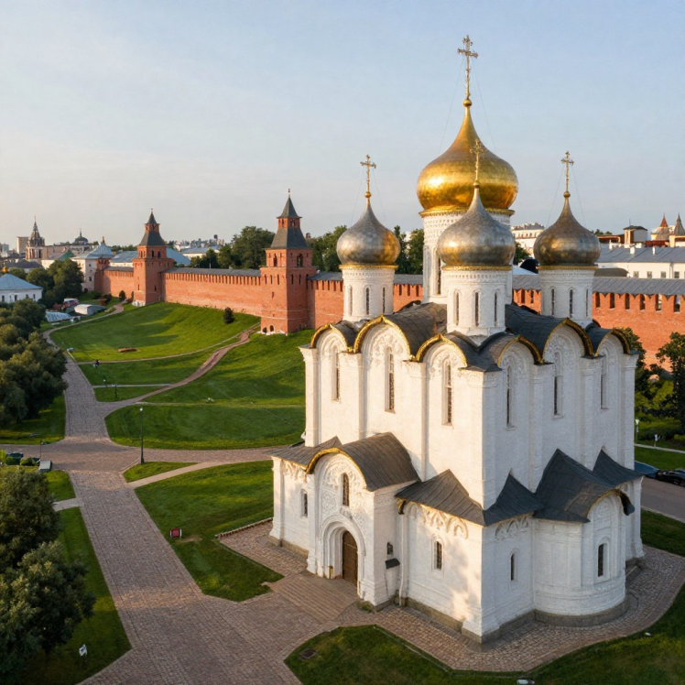
Культурное наследие Владимира в образовательном процессе
Успенский собор, Золотые ворота и Дмитриевский собор – ключевые объекты города. Раннее знакомство с культурой через цифровые инструменты способствует формированию интереса у детей.

Slide 3
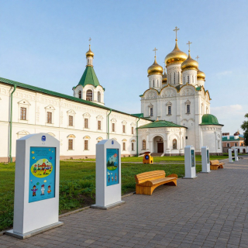
виртуальные экскурсии по культурным памятникам Владимира
«Россия – моя история»: путешествие во времени
Этот ресурс знакомит детей с историей Владимира через анимированные экскурсии и простые задания, способствующие лучшему усвоению городской культуры и архитектуры.
Владимир за 1 день ОК евгений гаврилов (от18 июля 2023)
«музей ложки»: /владимир- «Город трудовой доблести»|Регион 33
Интерактивные помогают детям познакомиться с экспонатами Владимирских музеев в доступной и занимательной форме.
Истрический музей во владимире(rutube Администарация города владимир)
Телепередача на первом канале России «Поехали!»от 17.09.2022г
Платформа «Культура.РФ»: интерактивное погружение(cultura.ru/s/goroda/vladimir/)
«Культура.РФ» предлагает виртуальные туры по историческим объектам Владимира, включая Золотые ворота и соборы. Увлекательные мультимедийные материалы удерживают внимание дошкольников.

Slide 4
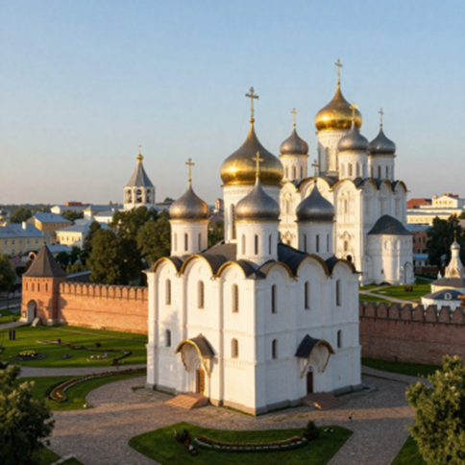
Музей стекла и хрусталя во Владимире
(дзен Дом необычных вещей)
Музей природы во Владимире (rutube музей природы от 12 апреля 2023г.)
Портал фильмов русского географического сообщества –мульт – россия.владимирская область

Slide 5
Интерактивные приложения для познания Владимира
«Владимир в сказках»
Приложение сочетает игровые истории с культурой, стимулируя интерес и память малышей.
«Архитектура для малышей»
Обучает основам архитектуры через красочные иллюстрации и простые задания.
«Виртуальный Владимир»
Позволяет изучать город в формате виртуальных прогулок с элементами геймификации.

Slide 6
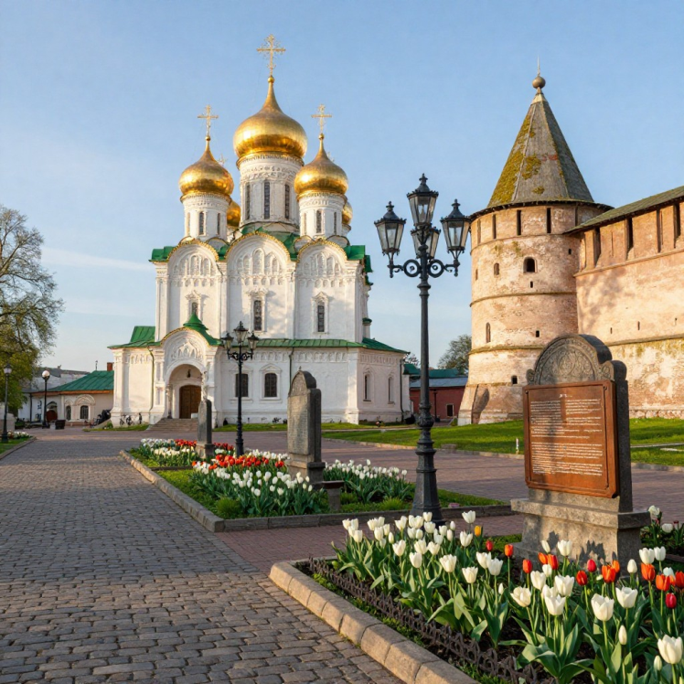
Видеоресурсы для знакомства с памятниками Владимира
Мультфильмы «Города Золотого кольца» Анимационные фильмы рассказывают о Владимире и его достопримечательностях в увлекательной форме для малышей.
(Канал rutube/Алиса,научи!(история города Владимир)
ОК.ru Гора самоцветов –Мы живем в россии (владимир) видеоэнциклопедия/
Видео от краеведческих музеев ВладимОбразовательные ролики с экскурсиями и(или) рассказами сотрудников музеев стимулируют познавательную активность детей.

Slide 7
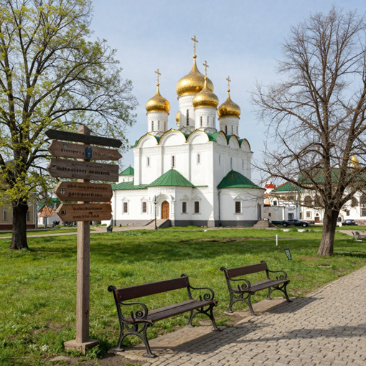
Онлайн-квесты и интерактивные задания для детей
Пройди владимир.vladimir.ru vladimirgo/
Увлекательное путешествие по городу,где история оживает через игровые приключения.

Slide 8
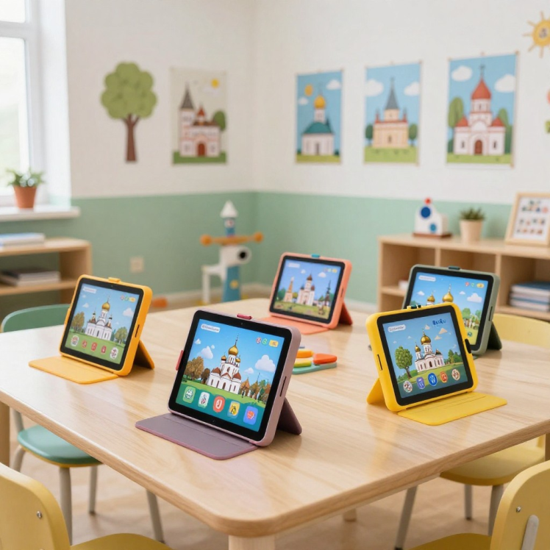
Важно выбирать проверенные платформы с безопасным и адаптированным контентом, соответствующим возрасту 4–7 лет для эффективного обучения.
Интеграция ресурсов в занятия и проекты улучшает восприятие культуры, а семейные сценарии способствуют совместному развитию и укреплению связей.

Slide 9
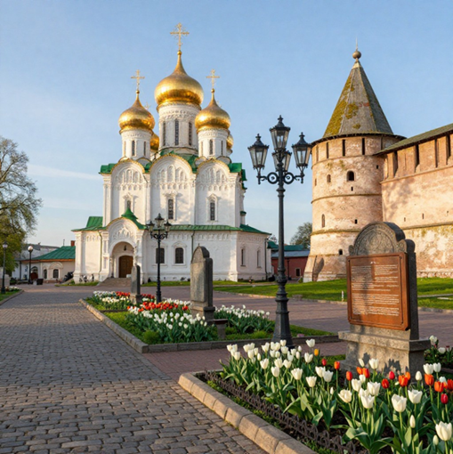
Перспективы цифрового знакомства дошкольников с культурой Владимира
Цифровые ресурсы доказывают свою эффективность, поддерживают современные стандарты и открывают новые возможности для культурного воспитания детей.

